Slide 1
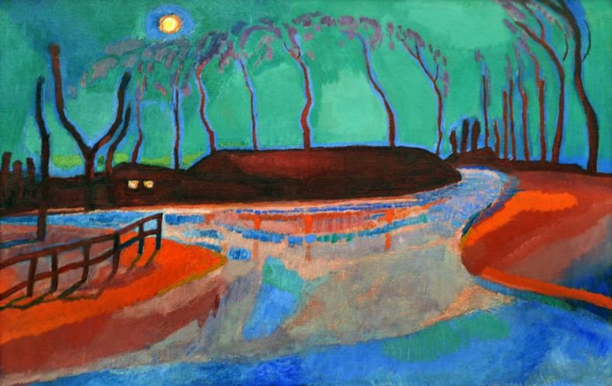
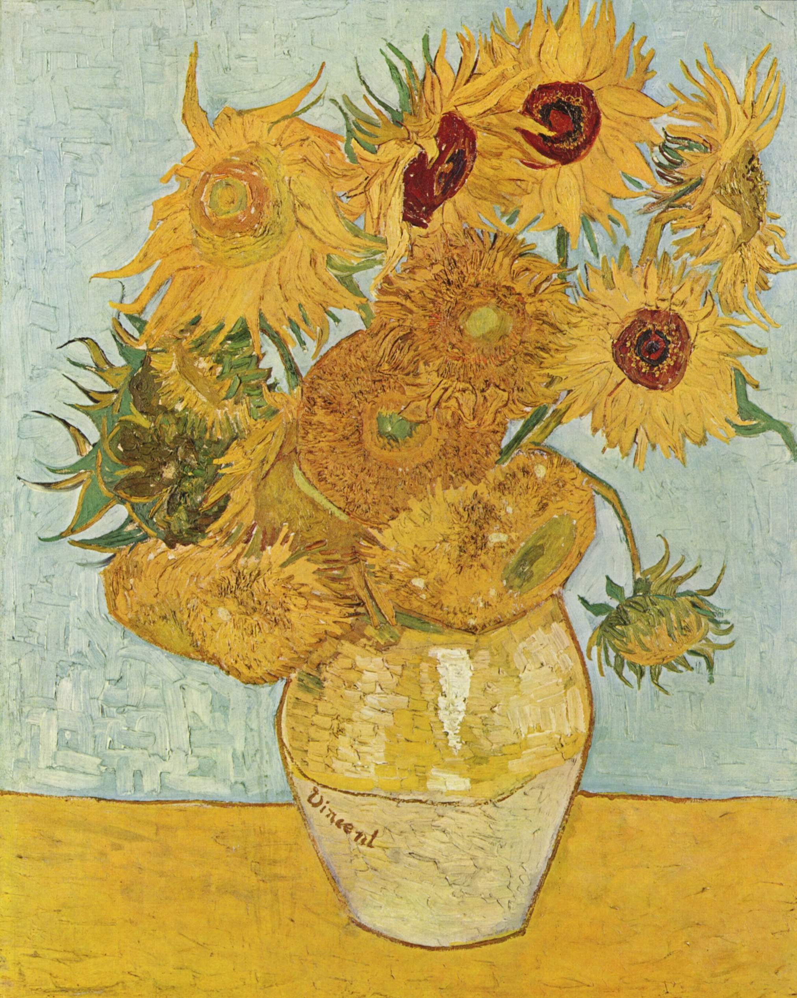
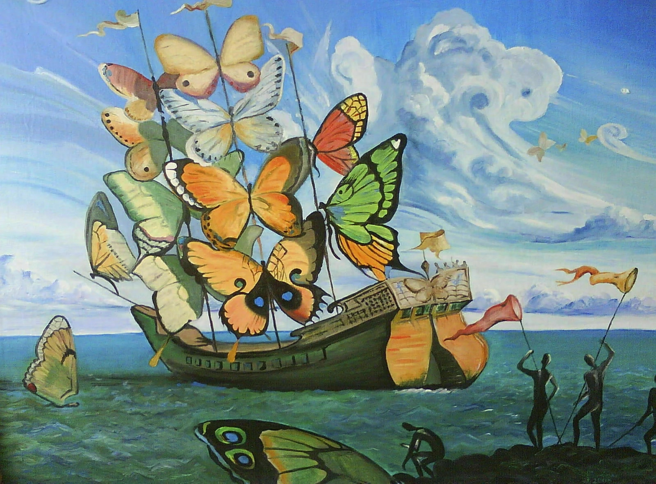
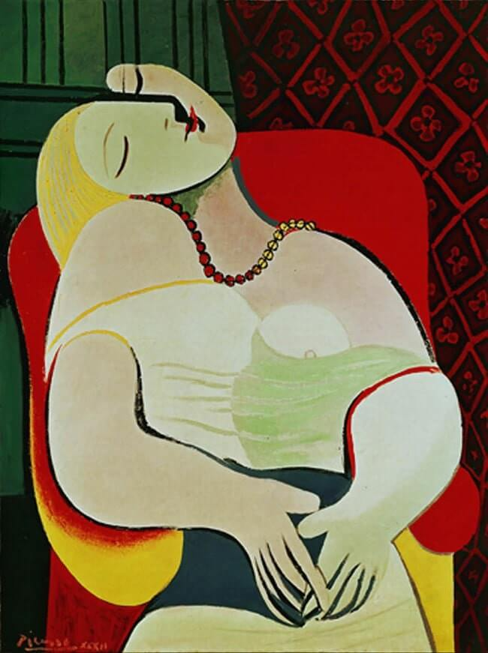
Thuisopdracht: Meestervervalser
“Onrust in kunstwereld: Voor 10 miljoen verkochte Frans Hals is 'zeer knappe vervalsing’” :zo schrijft de Volkskrant. Meestervervalsers verdienen miljoenen door meersterwerken dusdanig na te schilderen dat deze niet meer van echt te onderscheiden zijn. Kies een meesterwerk en maak er een kopie van…

Slide 2
Stap 1
Google en kies een schilderij van één van onderstaande kunstenaars:
Pablo Picasso
Jan Sluijters
Vincent van Gogh
Salvador Dalí
Zelf een schilder uitkiezen mag ook, wel in overleg met je docent

Slide 3
Stap 2
Teken een kader van 2 cm breed
Teken eerst met grijs potlood de contourlijnen. Druk hierbij niet te hard met je potlood, zo kun je eventueel nog gummen.
Teken met kleurpotlood in. Houd het voorbeeldschilderij er altijd bij. Probeer zoveel mogelijk kleuren te mengen, zo krijg je mooie diepe kleuren.

Slide 4
Klaar?
Verzenden via de chat in Teams naar je docent.

